Slide 1
Sistema de gestión de pedidos para una micro empresa textil sukitex
Anchillo diego
Curaca leonardo
Ramirez Francisco

Slide 2
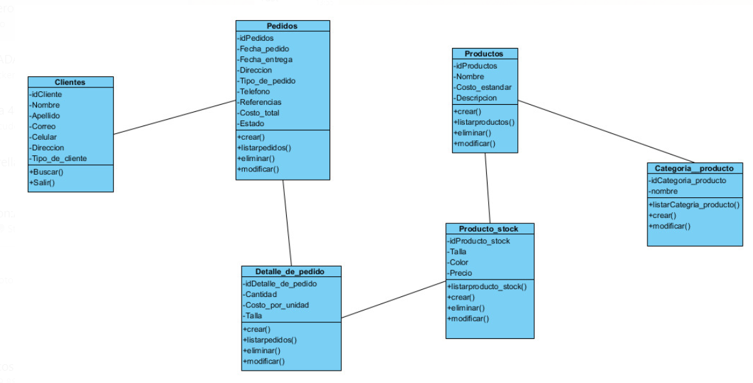
Diagrama de clases

Slide 3
Diagrama de secuencias

Slide 4
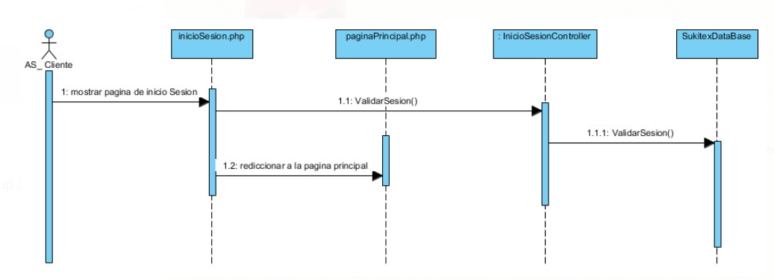
Inicio de sesión

Slide 5
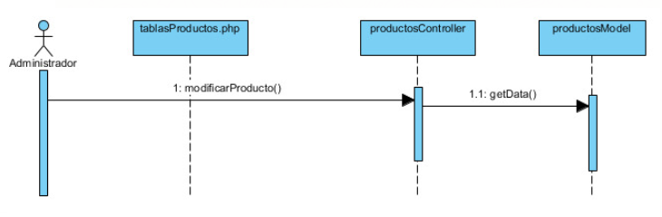
Supervisión de pedidos

Slide 6
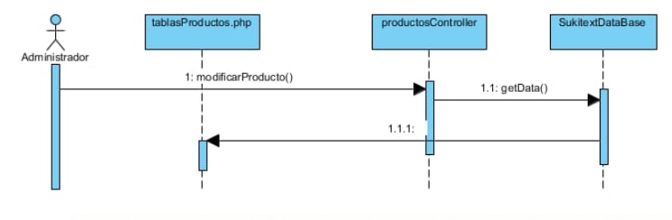
Actualización de información del sistema

Slide 7
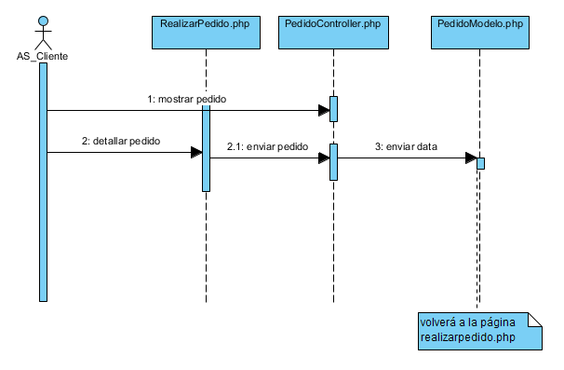
Realizar pedido

Slide 8
Diagramas de estado

Slide 9
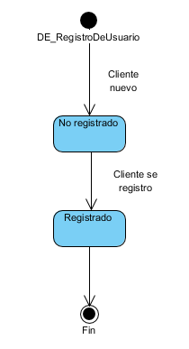
Registro de usuario

Slide 10
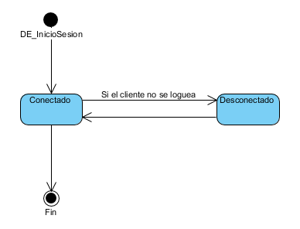
Inicio de sesión

Slide 11
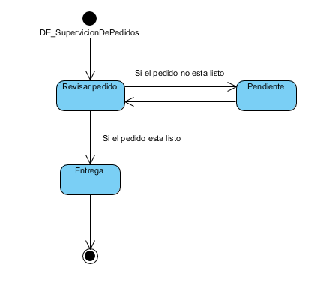
Supervisión de pedidos

Slide 12
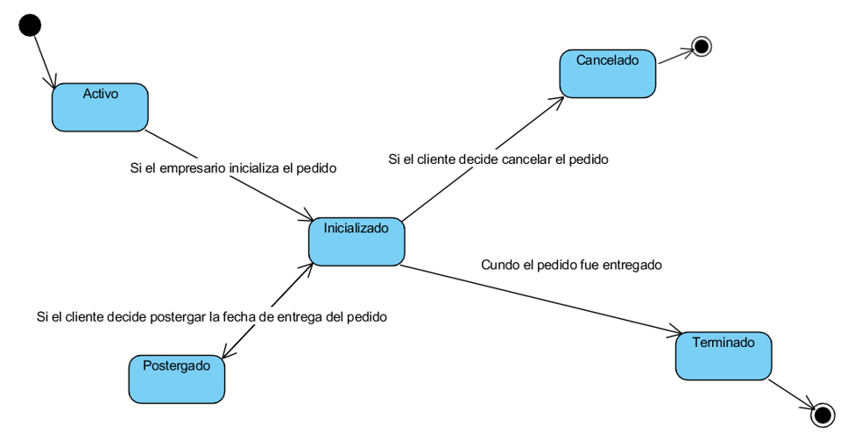
Actualizasión de la información de pedidos

Slide 13
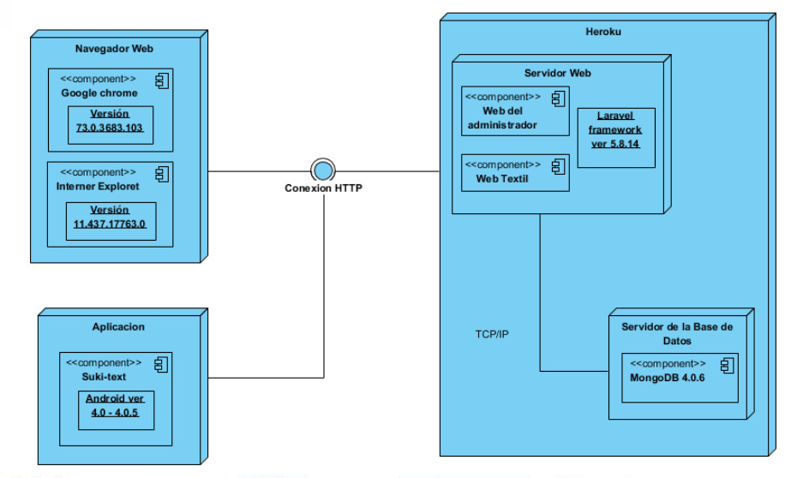
implementación

